Slide 1


TTI109 – Estatística
Aula 18 – Teste de Hipótese para a Média 03

Slide 2




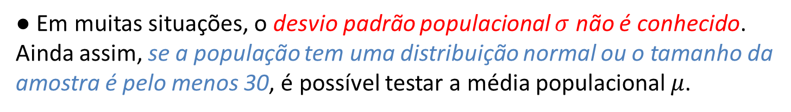
Valores críticos em uma distribuição $t$
● Em muitas situações, o desvio padrão populacional $σ$ não é conhecido. Ainda assim, se a população tem uma distribuição normal ou o tamanho da
amostra é pelo menos 30, é possível testar a média populacional $μ$.
Vamos usar a distribuição $t$ com $n−1$ graus de liberdade!
❶ Especifique o nível de significância $α$.
❷ Identifique os graus de liberdade, $g.l.=n−1$.

Slide 3
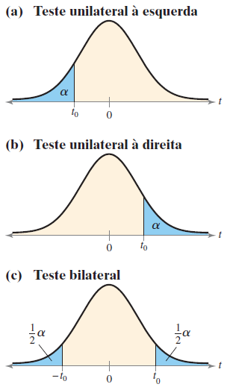

Valores críticos em uma distribuição 𝑡
❸ Calcule o(s) valor(es) $t$ crítico(s) com $n−1$ graus de liberdade.
.ppf(alpha)
.ppf(1-alpha/2)
.ppf(1-alpha)
.ppf(alpha/2)

Slide 4

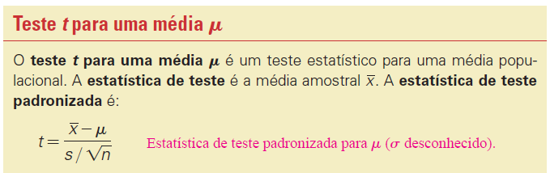

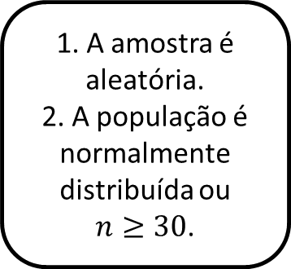



O teste $t$ para uma média $μ$
● Para testar uma afirmação sobre uma média $μ$ quando $σ$ não é conhecido, devemos usar uma distribuição amostral $t$.
Como $σ$ não é conhecido, a estatística de teste padronizada é calculada
usando o desvio padrão amostral $s$.
1. A amostra é aleatória.
2. A população é normalmente
distribuída ou
$n≥30$.
$$g.l.=n−1$$

Slide 5




O teste 𝑡 para uma média 𝜇
❶ Verifique se $σ$ não é conhecido, se a amostra é aleatória, e se a população é normalmente distribuída ou $n≥30$.
❷ Expresse a afirmação investigada verbal e matematicamente. Identifique as hipóteses nula $H_{0}$ e alternativa $H_{a}$.
❸ Especifique o nível de significância $α$.
❹ Identifique os graus de liberdade ($g.l.=n−1)$.

Slide 6

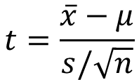
O teste 𝑡 para uma média 𝜇
❺ Determine o(s) valor(es) crítico(s) $t_{0}$.
❻ Determine a(s) região(ões) de rejeição.
$$t=\frac{\overline{x}−μ}{s/\sqrt{n}}$$
❼ Calcule a estatística de teste padronizada.
❽ Tome uma decisão para rejeitar ou não rejeitar a hipótese nula.
❾ Interprete a decisão no contexto da afirmação original.
Se $t_{0}$ está na região de rejeição, então rejeitamos $H_{0}$.
Caso contrário, não rejeitamos $H_{0}$.

Slide 7

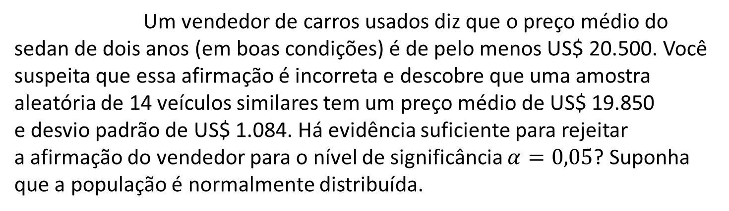

O teste 𝑡 para uma média 𝜇
Um vendedor de carros usados diz que o preço médio do sedan de dois anos (em boas condições) é de pelo menos US$ 20.500. Você
suspeita que essa afirmação é incorreta e descobre que uma amostra
aleatória de 14 veículos similares tem um preço médio de US$ 19.850
e desvio padrão de US$ 1.084. Há evidência suficiente para rejeitar
a afirmação do vendedor para o nível de significância $α=0,05$? Suponha
que a população é normalmente distribuída.
❶ $σ$ é desconhecido, a amostra é aleatória e a população é normalmente distribuída. Logo, podemos empregar o teste $t$.

Slide 8

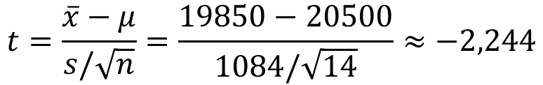

O teste 𝑡 para uma média 𝜇
❷ A afirmação é “o preço médio é de pelo menos US$ 20.500”. As hipóteses nula e alternativa são:
$$H_{0}:μ≥US\$ 20.500 \left(Afirmação\right) ; H_{a}:μ<US\$ 20.500$$
❸ O teste é unilateral à esquerda, o nível de significância é $α=0,05$ e os graus de liberdade são $g.l.=14−1=13$
❹ O valor crítico é $t_{0}=−1,771$ e a região de rejeição é $t<−1,771$.
$$t=\frac{\overline{x}−μ}{s/\sqrt{n}}=\frac{19850−20500}{1084/\sqrt{14}}≈−2,244$$
❺ A estatística padronizada é:

Slide 9
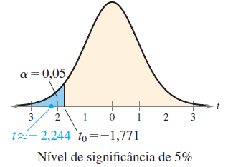


O teste 𝑡 para uma média 𝜇
❻ Como $t$ está na região de rejeição, rejeitamos a hipótese nula.
❼ Interpretação: Há evidência suficiente, ao nível de significância de
5%, para rejeitar a afirmação de que o preço médio de um sedan de dois
anos é de pelo menos US$ 20.500.

Slide 10
TTI109 – Estatística
Aula 18 – Teste de Hipótese para a Média 03

